Slide 1









ĐỒ ÁN ĐIỆN TỬ Y SINH ECG
Thời gian báo
tài liệu slide
Notes:
更多素材资源- B-lue-D-ragonfly- DESIGN

Slide 2
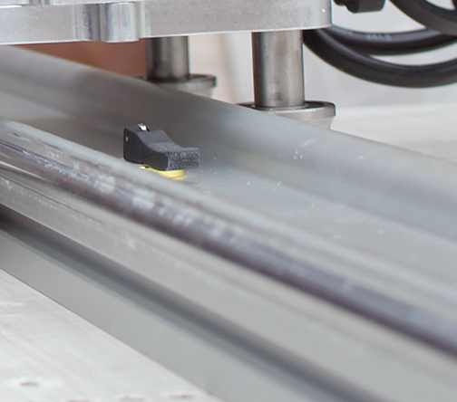
NHÓM 3
Thành viên:
- Phạm Vũ Tuấn Hưng :22200067
- Lê Tấn Huy :22200072
- Phạm Vĩnh Khang :22200079
- Phạm Xuân Khang :22200080

Slide 3
Mục lục
01
TỔNG QUAN
02
TÍNH TOÁN
03
MÔ PHỎNG
Notes:
更多素材资源- B-lue-D-ragonfly- DESIGN

Slide 4
TỔNG QUAN
1. Giới thiệu
2. Nguyên lý đo
3. Ứng dụng

Slide 5
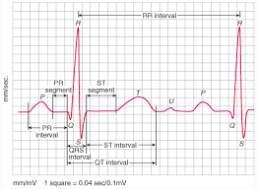
Thêm văn bản
Thêm văn bản chi tiết văn bản
Mạch ECG là gì?
Mạch ECG viết tắt của Electrocardiogram (điện tâm đồ)
ECG được sử dụng để hình dung hoạt động điện của tim.
ECG có biên độ nhỏ, tần số thấp và bị ảnh hưởng bởi nhiễu từ môi trường và sinh học.
Đây được xem là một phương tiện tiếp cận lâm sàng không xâm lấn

Slide 6
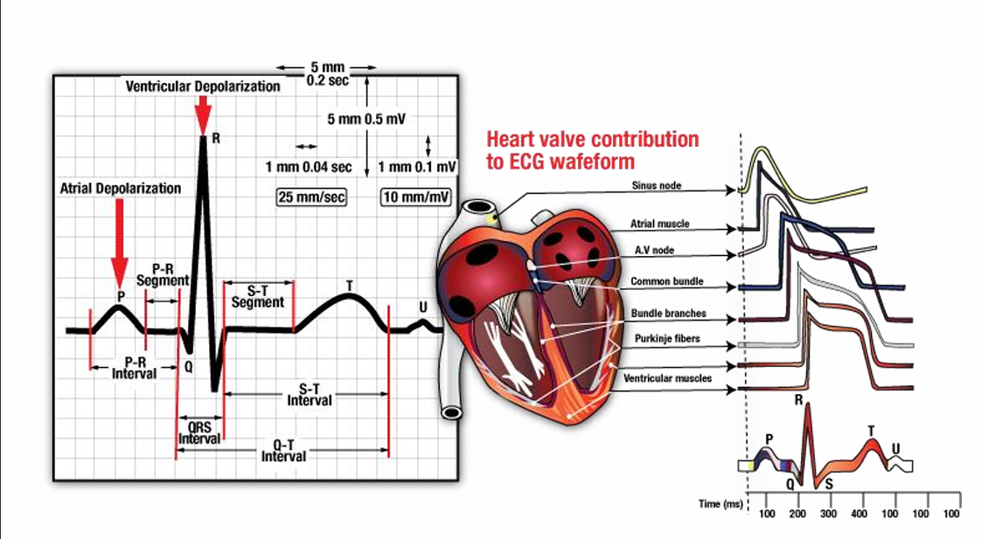
Đặc điểm của tín hiệu điện tim:
Với mỗi chu kì chuyển tim gồm 6 làn sóng nối tiếp nhau được biểu thị bằng các chữ cái P,Q,R,S,T,U
P thể hiện cho quá trình khử cực,
QRS là quá trình khử cực tâm thất và quá trình tái khử cực với sóng T
Biên độ các sóng P,Q,S nhỏ nhất cỡ 0.2-0.5mV
Biên độ lớn nhất sóng R cỡ 1.5-2mV

Slide 7

Nguyên lý đo
mạch ECG

Slide 8
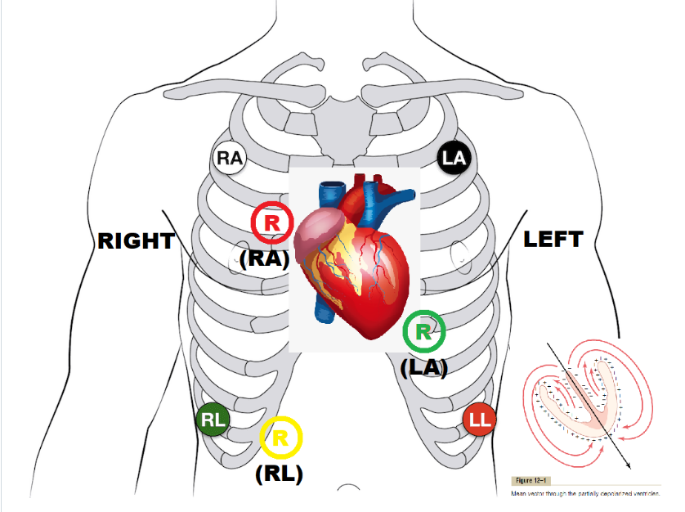
Tim co bóp theo nhịp và được điều khiển bởi một hệ thống dẫn truyền trong cơ tim tạo ra dòng điện của tim chỉ khoảng vài mV nhưng có thể dò thấy được từ các cực điện đặt trên tay, chân và ngực của bệnh nhân truyền đến máy ghi.
Khi đo ECG, bệnh nhân ở tư thế nằm ngửa, để các bác sĩ gắn những điện cực từ máy đo điện tâm đồ vào các vùng tim, vùng cổ tay, cổ chân bệnh nhân theo các vị trí xác định. Những điện cực này được dính vào da và không gây đau đớn trong quá trình đo..

Slide 9
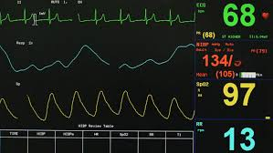
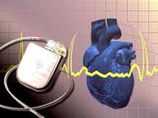
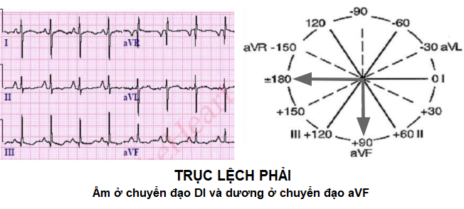
Ứng dụng:
Điện tâm đồ thường được sử dụng trong y học, đây là một xét nghiệm phổ biến để phát hiện một số bệnh lý và theo dõi tình trạng của tim trong nhiều tình huống, bệnh lý về tim mạch.
Điện tâm đồ cũng là thiết bị tiêu chuẩn trong phòng mổ và trên xe cứu thương. Một số lĩnh vực sử dụng chẩn đoán ECG:
Máy theo dõi điện tim
Máy điều hòa nhịp tim
Điện trục của tim

Slide 10
TÍNH TOÁN
1. Mạch khuếch tín hiệu
2. Lọc thông thấp bậc 4
3. Lọc Notch Filter

Slide 11
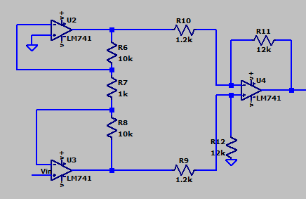

Mạch khuếch đại vi sai từ tín hiệu ECG:
$$A_{v}= \frac{V_{01}}{V_{2}−V_{1}}=\left(1+\frac{2R_{1}}{R_{gain}}\right).\frac{R_{3}}{R_{2}}=\left(\left(1+\frac{2.{10}^{kΩ}}{1^{kΩ}}\right).\frac{{12}^{kΩ}}{{1.2}^{kΩ}}\right)=210$$

Slide 12
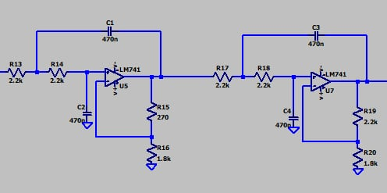
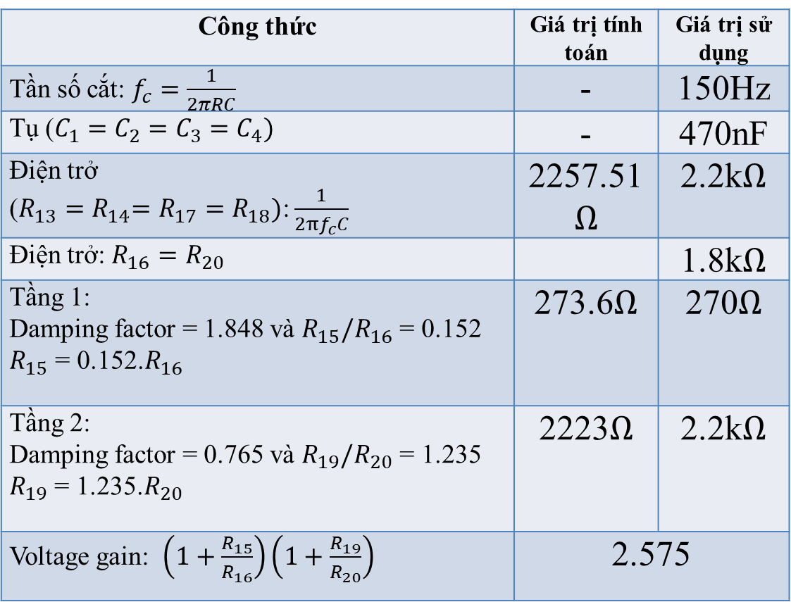
Lọc thông thấp bậc 4:
Công thức | Giá trị tính toán | Giá trị sử dụng
Tần số cắt: $f_{c}=\frac{1}{2πRC}$ | - | 150Hz
Tụ ($C_{1}=C_{2}=C_{3}=C_{4})$ | - | 470nF
Điện trở ($R_{13}{=R}_{14}=R_{17}{=R}_{18})$:$\frac{1}{2πf_{c}C}$ | 2257.51$Ω$ | 2.2k$Ω$
Điện trở: $R_{16}{=R}_{20}$ |  | 1.8k$Ω$
Tầng 1: Damping factor = 1.848 và $R_{15}/R_{16}$ = 0.152 $R_{15}$ = 0.152.$R_{16}$ | 273.6$Ω$ | 270$Ω$
Tầng 2: Damping factor = 0.765 và $R_{19}/R_{20}$ = 1.235 $R_{19}$ = 1.235.$R_{20}$ | 2223$Ω$ | 2.2k$Ω$
Voltage gain: $\left(1+\frac{R_{15}}{R_{16}}\right)\left(1+\frac{R_{19}}{R_{20}}\right)$ | 2.575

Slide 13
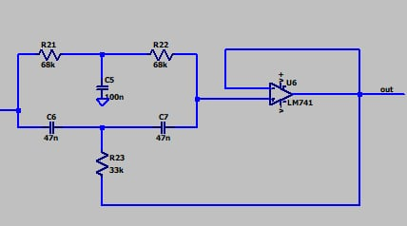
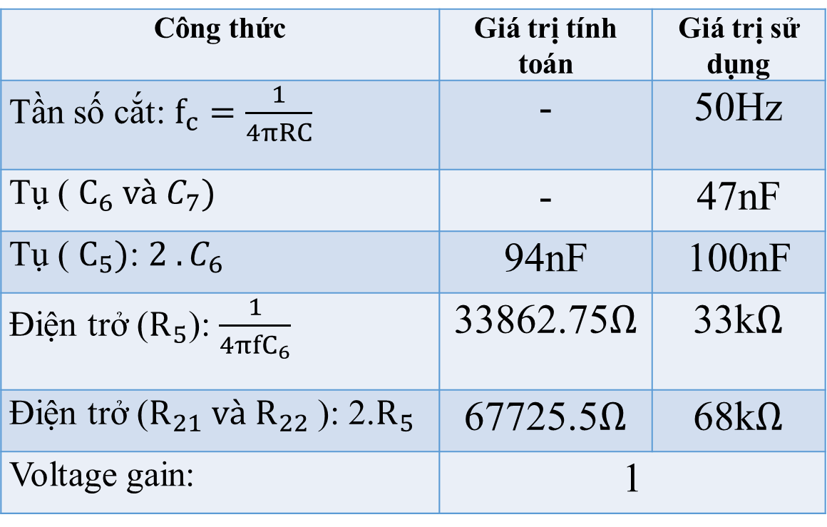
Lọc Notch Filter:
Công thức | Giá trị tính toán | Giá trị sử dụng
Tần số cắt: $f_{c}=\frac{1}{4πRC}$ | - | 50Hz
Tụ ( $C_{6} và{ C}_{7})$ | - | 47nF
Tụ ( $C_{5})$: ${2 . C}_{6}$ | 94nF | 100nF
Điện trở ($R_{5}$): $\frac{1}{4πfC_{6}}$ | 33862.75$Ω$ | 33k$Ω$
Điện trở ($R_{21} và R_{22}$): 2.$R_{5}$ | 67725.5$Ω$ | 68k$Ω$
Voltage gain: | 1

Slide 14
MÔ PHỎNG
1. Mô phỏng LT Spice
2. Thực tế

Slide 15
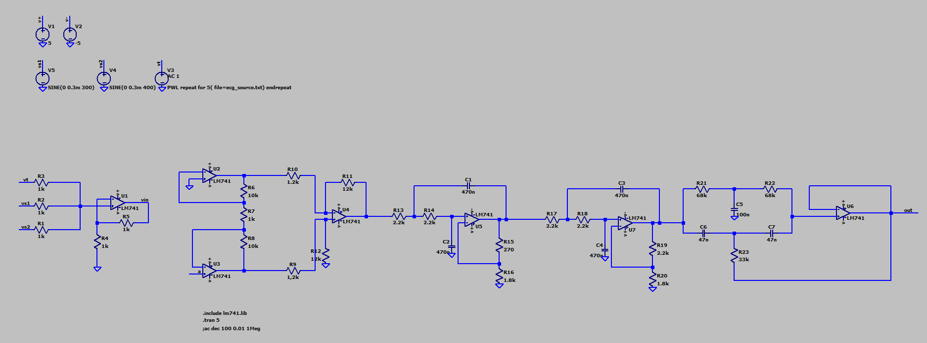
Mạch mô phỏng ECG hoàn chỉnh.

Slide 16
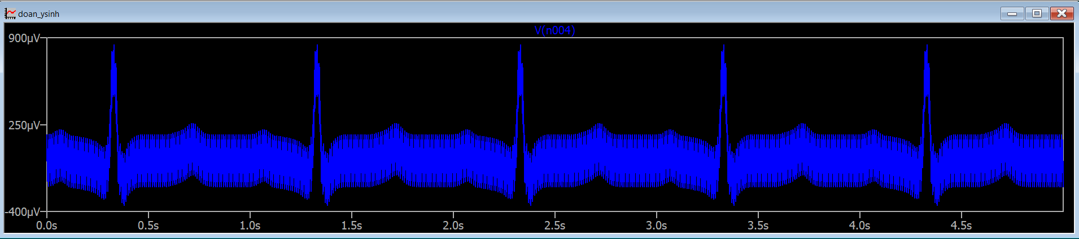
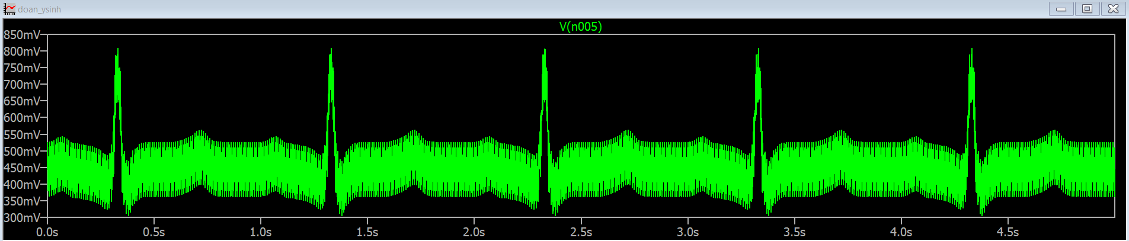
Tín hiệu đo ECG có nhiễu
Tín hiệu sau khi được khuếch đại

Slide 17
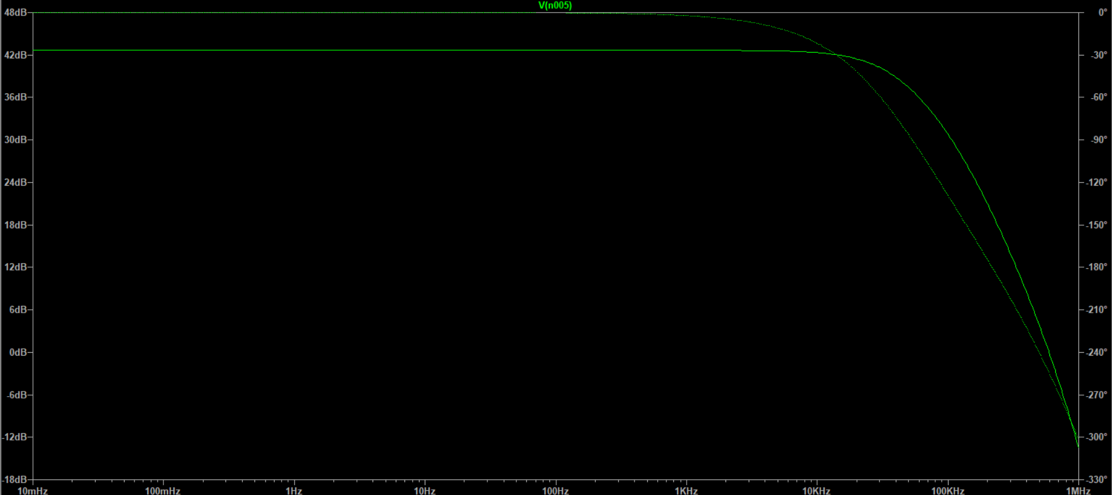
Đáp ứng tần số trước khi lọc

Slide 18
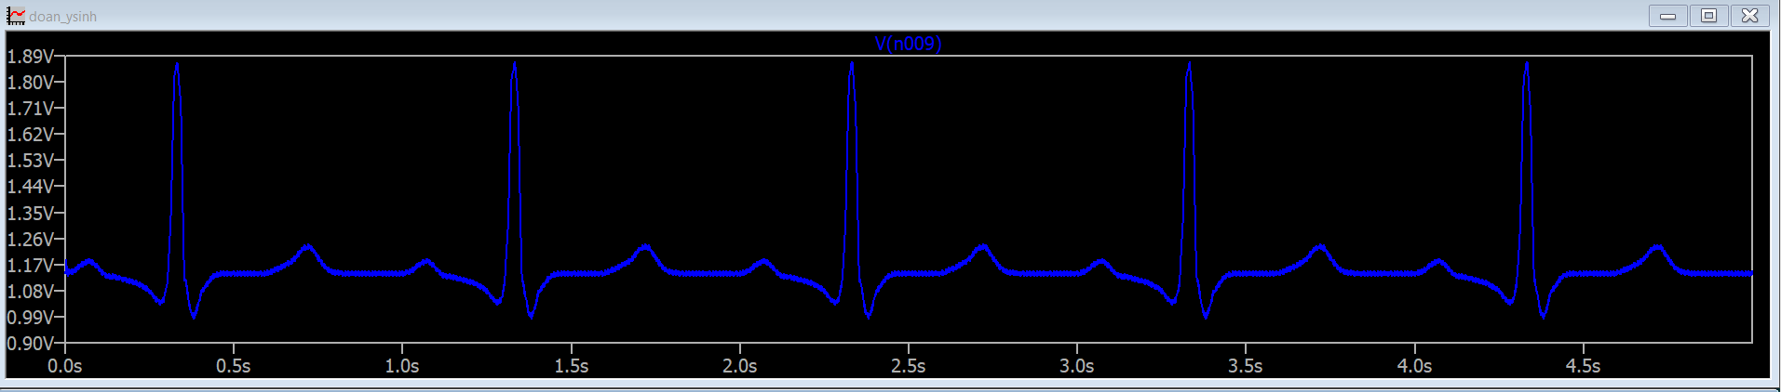
Tín hiệu sau khi qua lọc thông thấp bậc 4

Slide 19
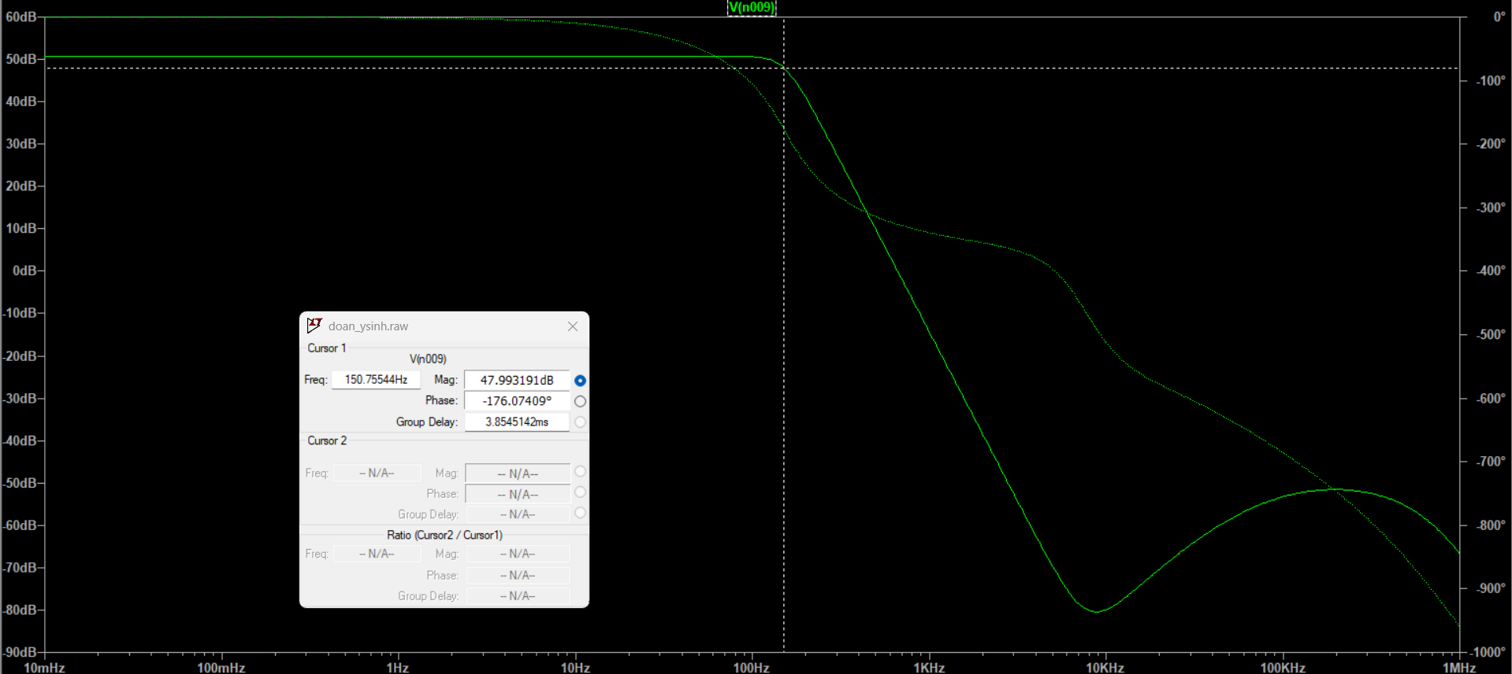
Đáp ứng tần số sau khi qua lọc thông thấp bậc 4

Slide 20
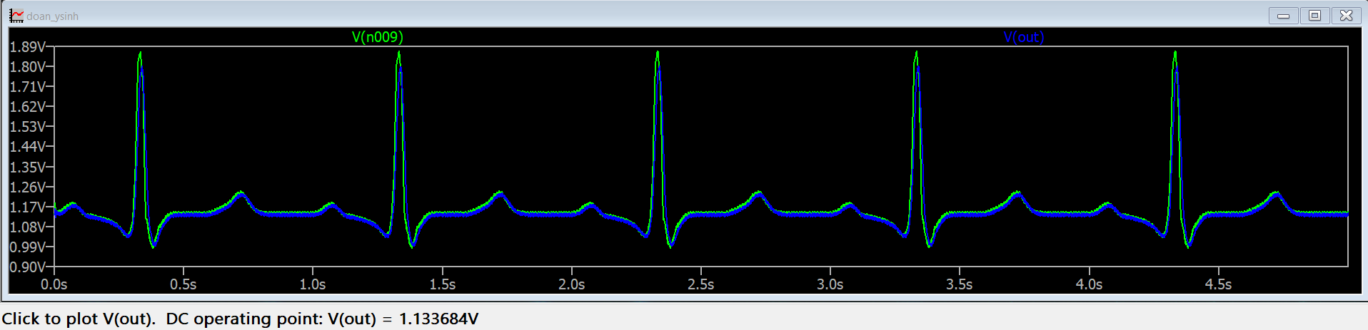
Tín hiệu sau khi qua lọc Notch

Slide 21
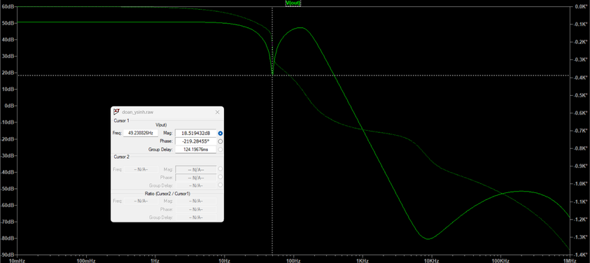
Đáp ứng tần số sau khi qua lọc Notch

Slide 22
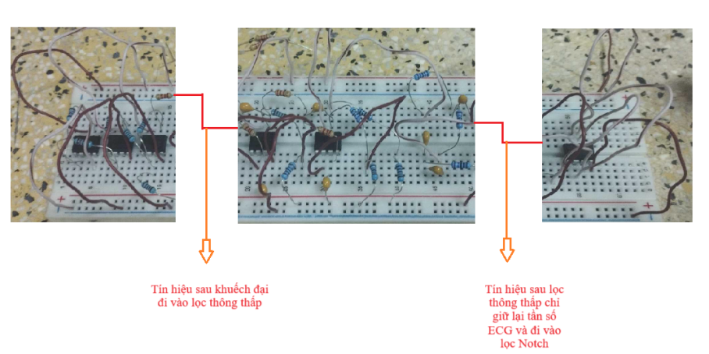
Mạch thực tế:

Slide 23
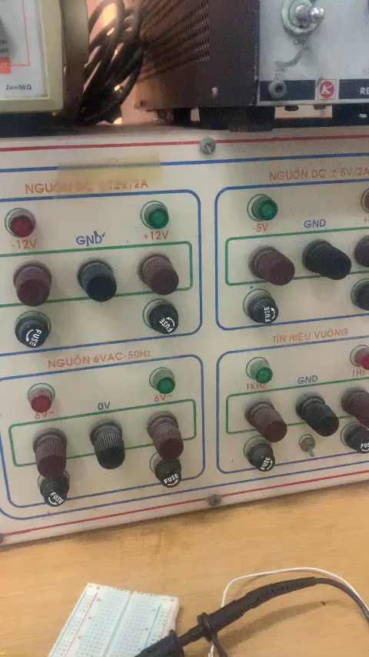
Kết quả mô phỏng thực tế:

Slide 24
CẢM ƠN THẦY VÀ CÁC BẠN ĐÃ LẮNG NGHE
Notes:
更多素材资源- B-lue-D-ragonfly- DESIGN

